Slide 1








Em hãy tưởng tượng nếu không có số 0 thì...
DẶN DÒ
KHỞI ĐỘNG
KHÁM PHÁ
LUYỆN TẬP

Slide 2




LUYỆN TẬP
KHÁM PHÁ
KHỞI ĐỘNG
Em hãy tưởng tượng điều gì sẽ xảy ra
nếu không có số 0?
DẶN DÒ

Slide 3



Slide 4


Xe bố chạy nhanh ơi là nhanh mỗi giờ chỉ đi được 8 cây số.
4
3
5
2
6
1
7
8

Slide 5
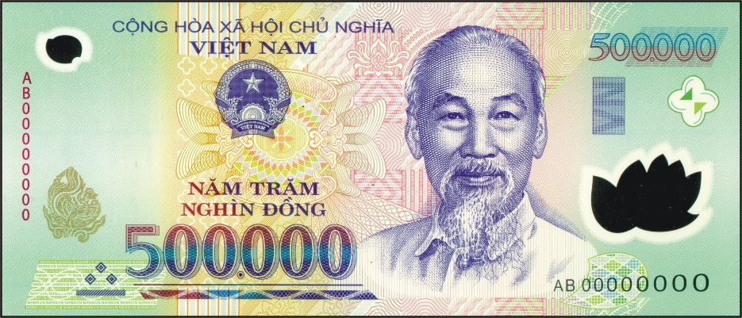

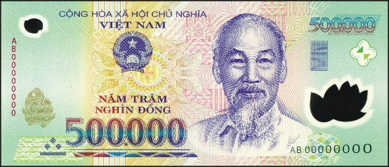


Slide 6


Mẹ buồn vì tờ 500.000 đồng biến thành tờ 5 đồng.

Slide 7
Còn em, em nghĩ điều gì sẽ xảy ra
nếu không có số 0?

Slide 8







THƯƠNG
CÓ CHỮ SỐ 0
Toán

Slide 9

Toán
THƯƠNG
CÓ CHỮ SỐ 0

Slide 10
DẶN DÒ
KHỞI ĐỘNG
KHÁM PHÁ
LUYỆN TẬP

Slide 11

LUYỆN TẬP
KHÁM PHÁ
KHỞI ĐỘNG
DẶN DÒ

Slide 12

a) 9450 : 35 =?

Slide 13

a) 9450 : 35 =?
Chia theo thứ tự từ trái sang phải:
✪ 94 chia 35 được 2, viết 2;
2 nhân 5 bằng 10; 14 trừ 10 bằng 4, viết 4 nhớ 1;
2 nhân 3 bằng 6, thêm 1 bằng 7; 9 trừ 7 bằng 2, viết 2.
✪ Hạ 5, được 245; chia 35 được 7, viết 7;
7 nhân 5 bằng 35; 35 trừ 35 bằng 0, viết 0 nhớ 3;
7 nhân 3 bằng 21, thêm 3 bằng 24; 24 trừ 24 bằng 0, viết 0.
✪ Hạ 0; 0 chia 35 được 0, viết 0.
3 5
9 | 4 | 5 | 0 | 3 | 5
2 | 4 | 5 |  | 2 | 7 | 0
 | 0 | 0 | 0
9 4 5 0
2
4
5
2
7
0
0
0
0
a) 9450 : 35 =270

Slide 14


b) 2448 : 24 =?

Slide 15



b) 2448 : 24 =?
Chia theo thứ tự từ trái sang phải:
✪ 24 chia 24 được 1, viết 1;
1 nhân 4 bằng 4; 4 trừ 4 bằng 0, viết 0;
1 nhân 2 bằng 2, 2 trừ 2 bằng 0, viết 0.
✪ Hạ 4, 4 chia 24 được 0, viết 0;
✪ Hạ 8, được 48; 48 chia 24 được 2, viết 2;
2 nhân 4 bằng 8; 8 trừ 8 bằng 0, viết 0;
2 nhân 2 bằng 4; 4 trừ 4 bằng 0, viết 0.
2 4 4 8
2 4
2 | 4 | 4 | 8 | 2 | 4
0 | 0 | 4 | 8 | 1 | 0 | 2
 |  | 0 | 0
0
0
4
8
1
0
2
0
0
b) 2448 : 24 = 102

Slide 16

9 | 4 | 5 | 0 | 3 | 5
2 | 4 | 5 |  | 2 | 7 | 0
 | 0 | 0 | 0
THƯƠNG
CÓ CHỮ SỐ 0 Ở HÀNG ĐƠN VỊ
2 | 4 | 4 | 8 | 2 | 4
0 | 0 | 4 | 8 | 1 | 0 | 2
 |  | 0 | 0
THƯƠNG
CÓ CHỮ SỐ 0 Ở HÀNG CHỤC

Slide 17
DẶN DÒ
KHỞI ĐỘNG
KHÁM PHÁ
LUYỆN TẬP

Slide 18


KHÁM PHÁ
LUYỆN TẬP
KHỞI ĐỘNG
DẶN DÒ

Slide 19
đặt tính rồi tính
8 | 7 | 5 | 0 | 3 | 5
1 | 7 | 5 |  | 2 | 5 | 0
0 | 0 | 0 | 0
a) 8 750 : 35
8 750 : 35 = 250

Slide 20
đặt tính rồi tính
23 520 : 56
2 | 3 | 5 | 2 | 0 | 5 | 6
 | 1 | 1 | 2 |  | 4 | 2 | 0
 |  | 0 | 0 | 0
23 520 : 56 = 420

Slide 21
đặt tính rồi tính
 | 2 | 9 | 9 | 6 | 2 | 8
 |  | 1 | 9 | 6 | 1 | 0 | 7
 |  |  | 0 | 0
b) 2 996 : 28
2 996 : 28 = 107

Slide 22
đặt tính rồi tính
 | 2 | 4 | 2 | 0 | 1 | 2
 |  | 0 | 2 | 0 | 2 | 0 | 1
 |  |  |  | 8
2 420 : 12
2 420 : 12 = 201(dư 8)

Slide 23

Xem lại bài
DẶN DÒ
KHỞI ĐỘNG
KHÁM PHÁ
LUYỆN TẬP
Chuẩn bị bài sau

Slide 24



LUYỆN TẬP
KHÁM PHÁ
Xem lại bài
Chuẩn bị bài sau
DẶN
DÒ
KHỞI ĐỘNG

